Slide 1



Schémas numériques implicites pour l’équation de Burgers projet réalisé de septembre 2022 à mars 2023 Date de soutenance : 24 mars 2023
Polytech Clermont
IMDS 4A
Félix Baubriaud
Merwan Benbadra

Slide 2
Introduction

Slide 3


Définition de l’équation
$\left(𝒮\right)$ $\left\{\begin{aligned}\begin{aligned}∂_{t}u\left(x,t\right) + u\left(x,t\right)∂_{x}u\left(x,t\right) = ν∂_{xx}^{2}u\left(x,t\right), ∀x∈\left(0,L\right), ∀t∈\left(0,T\right]\end{aligned} \\ u\left(x,0\right)=u_{0}\left(x\right), ∀x∈\left(0,L\right) \\ u\left(0,t\right)=u\left(L,t\right)=0,∀t∈\left(0,T\right]\end{aligned}\right.$
$ν > 0$ est un paramètre fixé (viscosité)
$u_{0}$ fonction donnée
$L$ longueur du domaine
$T$ durée mesurée

Slide 4


Schéma discrétisé
En posant:
$h=$ $\frac{L}{I}$ , $x_{i}=ih$ $∀i∈\{0,…,I\}$
$δt=\frac{T}{K}$ $,{ t}^{\left(k\right)}=kδt ∀k∈\{0,…,K\}$
L’équation devient :
$$\left(𝒮\right) \left\{\begin{aligned}&\begin{aligned}&∂_{t^{\left(k\right)}}u\left(x_{i},t^{\left(k\right)}\right) + u\left(x_{i},t^{\left(k\right)}\right)∂_{x_{i}}u\left(x_{i},t^{\left(k\right)}\right) = ν∂_{x_{i}x_{i}}^{2}u\left(x_{i},t^{\left(k\right)}\right), ∀i∈0,…,I, ∀k∈0,…,K\end{aligned} \\ &u\left(x_{i},0\right)=u_{0}\left(x_{i}\right),∀i∈\left\{0 , … , I\right\} \\ &u\left(0,t^{\left(k\right)}\right)=u\left(I,t^{\left(k\right)}\right)=0,∀k∈\left\{0 , … , K\right\}\end{aligned}\right.$$

Slide 5



Approximations utilisées
Pour $u$ de classe $C^{2}$ sur un intervalle compact,
$∂_{t^{\left(k\right)}}u\left(x_{i},t^{\left(k\right)}\right) ≈ \frac{u\left(x_{i},t^{\left(k+1\right)}\right)−u\left(x_{i},t^{\left(k\right)}\right)}{ δt}$
Pour $u$ de classe $C^{2}$ sur un intervalle compact,
$$∂_{x_{i}}u\left(x_{i},t^{\left(k\right)}\right) ≈ \frac{u\left(x_{i+1},t^{\left(k\right)}\right)−u\left(x_{i−1},t^{\left(k\right)}\right)}{ 2h}$$
Pour $u$ de classe $C^{4}$ sur un intervalle compact,
$$∂_{x_{i}x_{i}}^{2}u\left(x_{i},t^{\left(k\right)}\right)≈ \frac{u\left(x_{i+1},t^{\left(k\right)}\right)−2u\left(x_{i},t^{\left(k\right)}\right)+u\left(x_{i−1},t^{\left(k\right)}\right)}{h^{2}}$$

Slide 6



Schéma de Crank-Nicolson
$$\left(𝒮\right) \left\{\begin{aligned}&\begin{aligned}&\frac{u_{i}^{\left(k+1\right)}−u_{i}^{\left(k\right)}}{ δt} + \frac{1}{2}\left(u_{i}^{\left(k\right)}\frac{u_{i+1}^{\left(k\right)}−u_{i−1}^{\left(k\right)}}{ 2h}+u_{i}^{\left(k+1\right)}\frac{u_{i+1}^{\left(k+1\right)}−u_{i−1}^{\left(k+1\right)}}{ 2h}\right) \\ &=\frac{1}{2}ν\left(\frac{u_{i+1}^{\left(k\right)}−2u_{i}^{\left(k\right)}+u_{i−1}^{\left(k\right)}}{h^{2}} + \frac{u_{i+1}^{\left(k+1\right)}−2u_{i}^{\left(k+1\right)}+u_{i−1}^{\left(k+1\right)}}{h^{2}}\right) , ∀i∈\left\{1 , … , I−1\right\}, ∀k∈\left\{0 , … , K\right\}\end{aligned} \\ &u_{i}^{\left(0\right)}=u_{0}\left(x_{i}\right), ∀i∈\left\{0 , … , I\right\} \\ &u_{0}^{\left(k\right)}=u_{I}^{\left(k\right)}=0, ∀k∈\left\{0 , … , K\right\} \end{aligned}\right.$$
$\left(𝒮\right) \left\{\begin{aligned}&\begin{aligned}&\left(\frac{1}{ δt}+\frac{u_{i+1}^{\left(k+1\right)}−u_{i−1}^{\left(k+1\right)}}{4h}+\frac{ν}{h^{2}}\right)u_{i}^{\left(k+1\right)} − \frac{ν}{2h^{2}}u_{i+1}^{\left(k+1\right)} − \frac{ν}{2h^{2}}u_{i−1}^{\left(k+1\right)} \\ &+ \left(\frac{ν}{h^{2}}+\frac{u_{i+1}^{\left(k\right)} − u_{i−1}^{\left(k\right)}}{4h}−\frac{1}{ δt}\right)u_{i}^{\left(k\right)} − \frac{ν}{2h^{2}}u_{i+1}^{\left(k\right)} − \frac{ν}{2h^{2}}u_{i−1}^{\left(k\right)} = 0 , ∀i∈\left\{1 , … , I−1\right\}, ∀k∈\left\{0 , … , K\right\}\end{aligned} \\ &u_{i}^{\left(0\right)}=u_{0}\left(x_{i}\right), ∀i∈\left\{0 , … , I\right\} \\ &u_{0}^{\left(k\right)}=u_{I}^{\left(k\right)}=0, ∀k∈\left\{0 , … , K\right\} \end{aligned}\right.$

Slide 7

Résolution du problème
La première équation peut se mettre sous la forme $F\left(U^{\left(k+1\right)}\right)=0_{ℝ^{I−1}}$
$U^{\left(k+1\right)}=\left(u_{1}^{\left(k+1\right)}, … , u_{I−1}^{\left(k+1\right)}\right)$
$F\left(U^{\left(k+1\right)}\right)=\left(f_{1}\left(U^{\left(k+1\right)}\right), … , f_{I−1}\left(U^{\left(k+1\right)}\right)\right)$
$∀i ∈ \left\{1, … , I−1\right\}, f_{i} \left(U^{\left(k+1\right)}\right) =\left(\frac{1}{δt}+\frac{u_{i+1}^{\left(k+1\right)}−u_{i−1}^{\left(k+1\right)}}{4h}+\frac{υ}{h^{2}}\right)u_{i}^{\left(k+1\right)} − \frac{ν}{2h^{2}}u_{i+1}^{\left(k+1\right)} − \frac{ν}{2h^{2}}u_{i−1}^{\left(k+1\right)}$
$+ \left(\frac{υ}{h^{2}}+\frac{u_{i+1}^{\left(k\right)}−u_{i−1}^{\left(k\right)}}{4h}−\frac{1}{δt}\right)u_{i}^{\left(k\right)} − \frac{υ}{2h^{2}}u_{i+1}^{\left(k\right)} − \frac{υ}{2h^{2}}u_{i−1}^{\left(k\right)}$.

Slide 8


Méthode de Newton
$\left\{\begin{aligned}V^{\left(0\right)}=U^{\left(k\right)} \\ J_{F}\left(V^{\left(n\right)}\right)δV=−F\left(V^{\left(n\right)}\right), ∀n>0 \\ V^{\left(n+1\right)}=V^{\left(n\right)}+δV\end{aligned}\right.$
$J_{F } :{ℝ^{I−1}→ℳ}_{I−1}\left(ℝ\right)$ Jacobienne de $F$
$V, δV$ $∈ℝ^{I−1}$ des variables utilisés juste pour cette méthode
Première équation $\left(v_{1}^{\left(0\right)},…,v_{I−1}^{\left(0\right)}\right)=\left(u_{1}^{\left(k\right)}…,u_{I−1}^{\left(k\right)}\right)$
$U^{\left(k+1\right)} = \lim_{n→+∞}{V^{\left(n\right)}}$

Slide 9


$$J_{F}\left(V^{\left(n\right)}\right)=\left(\begin{matrix}\begin{matrix}\frac{1}{δt}+\frac{v_{2}^{\left(n\right)}−v_{0}^{\left(n\right)}}{4h}+\frac{υ}{h^{2}} & −\frac{υ}{2h^{2}}+\frac{v_{1}^{\left(n\right)}}{4h} \\ −\frac{υ}{2h^{2}}−\frac{v_{2}^{\left(n\right)}}{4h} & ⋱\end{matrix} & \begin{matrix}0 & ⋯ \\ ⋱ & \end{matrix} & \begin{matrix}⋯ & 0 \\ & ⋮\end{matrix} \\ \begin{matrix}0 & ⋱ \\ ⋮ & \end{matrix} & \begin{matrix}⋱ & ⋱ \\ ⋱ & ⋱\end{matrix} & \begin{matrix} & ⋮ \\ ⋱ & 0\end{matrix} \\ \begin{matrix}⋮ & \\ 0 & ⋯\end{matrix} & \begin{matrix} & ⋱ \\ ⋯ & 0\end{matrix} & \begin{matrix} ⋱ & −\frac{υ}{2h^{2}}+\frac{v_{I−2}^{\left(n\right)}}{4h} \\ −\frac{υ}{2h^{2}}−\frac{v_{I−1}^{\left(n\right)}}{4h} & \frac{1}{δt}+\frac{v_{I}^{\left(n\right)}−v_{I−2}^{\left(n\right)}}{4h}+\frac{υ}{h^{2}}\end{matrix}\end{matrix}\right)$$
$∂_{i}f_{i}\left(V^{\left(n\right)}\right) = \frac{1}{δt}+\frac{v_{i+1}^{\left(n\right)}−v_{i−1}^{\left(n\right)}}{4h}+\frac{υ}{h^{2}}$
$∂_{i+1}f_{i}\left(V^{\left(n\right)}\right)= −\frac{ν}{2h^{2}} + \frac{v_{i}^{\left(n\right)}}{4h}$
$∂_{i−1}f_{i}\left(V^{\left(n\right)}\right)= −\frac{ν}{2h^{2}} − \frac{v_{i}^{\left(n\right)}}{4h}$

Slide 10
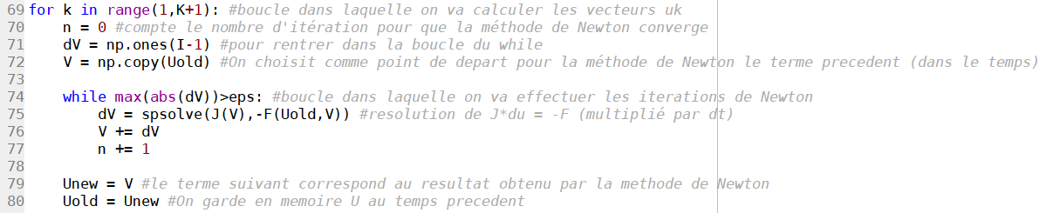

Implémentation informatique
Initialisation des paramètres (viscosité, domaine, discrétisation…)
Déclaration des fonctions ($u$ au temps 0, $F$, jacobienne)
Boucle principale :

Slide 11
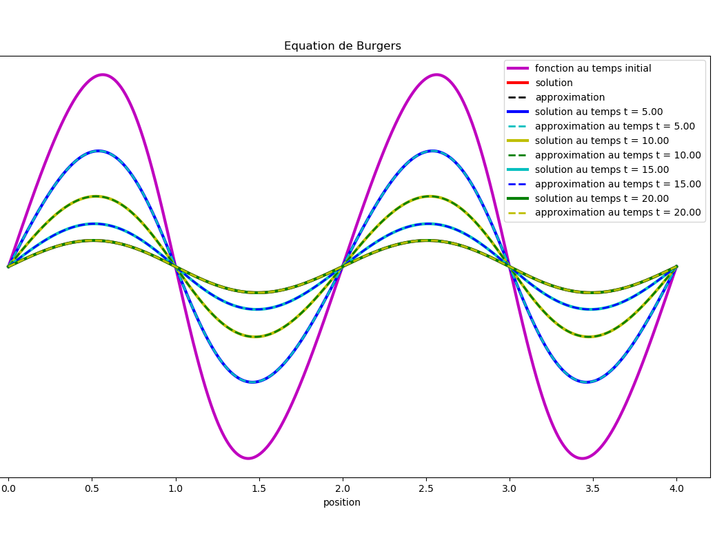

Résultats obtenus
$L=4, T=20, I=1000, K=320, m=5, υ=0.01, ε={10}^{−8}$
Avec la condition initiale
$$u\left(x,0\right)=\frac{2υπ\sin\left(πx\right)}{m+cos\left(πx\right)}, m>1$$
La solution exacte de l’équation de Burgers est
$$∀x∈\left(0,L\right),∀t∈\left(0,T\right],$$
$$u\left(x,t\right)=\frac{2υ{πe}^{−π^{2}υt}\sin\left(πx\right)}{m + e^{−π^{2}υt}\cos\left(πx\right)}$$

Slide 12
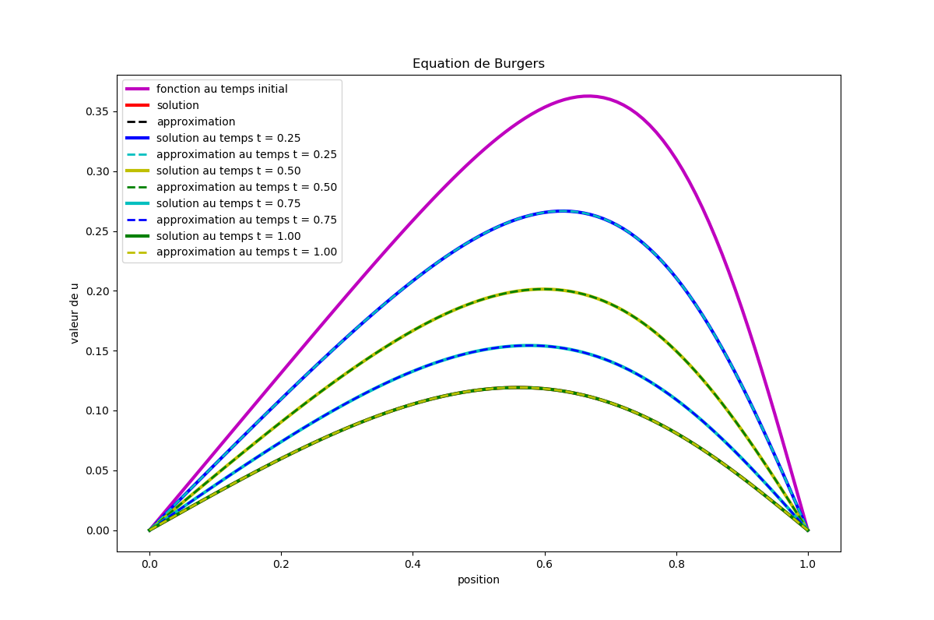

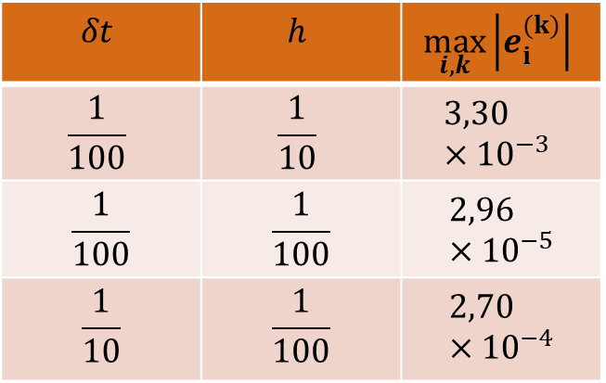
Résultats obtenus
$$δt$$ | $$h$$ | $$\max_{i, k}\left|e_{i}^{(k)}\right|$$
$$\frac{1}{100}$$ | $$\frac{1}{10}$$ | $$3,30×{10}^{−3}$$
$$\frac{1}{100}$$ | $$\frac{1}{100}$$ | $$2,96×{10}^{−5}$$
$$\frac{1}{10}$$ | $$\frac{1}{100}$$ | $$2,70×{10}^{−4}$$
$L=1, T=1, I=100, K=100, m=2, υ=0.1, ε={10}^{−8}$
Avec $e_{i}^{(k)}$= $u\left(x_{i},t^{\left(k\right)}\right)$ - $u_{i}^{\left(k\right)}$
et les paramètres
$L=1, T=1, m=2, υ=0.1, ε={10}^{−8}$.

